Slide 1
MÔN TOÁN
BÀI 32: PHÉP TRỪ SỐ CÓ HAI CHỮ SỐ
CHO SỐ CÓ HAI CHỮ SỐ

Slide 2
TIẾT 2
LUYỆN TẬP

Slide 3
1
Tính nhẩm (theo mẫu)
60 - 20
6 chục
-
2 chục
=
4 chục
60 - 20 = 40
a) 70 - 50
90 - 70
40 - 10
b) 80 - 10
60 - 50
90 - 20
c) 40 - 30
70 - 30
70 - 40
= 20
= 20
= 30

Slide 4
2
Đặt tính rồi tính:
92 – 72
65 – 25
86 – 64
77 – 53

Slide 5
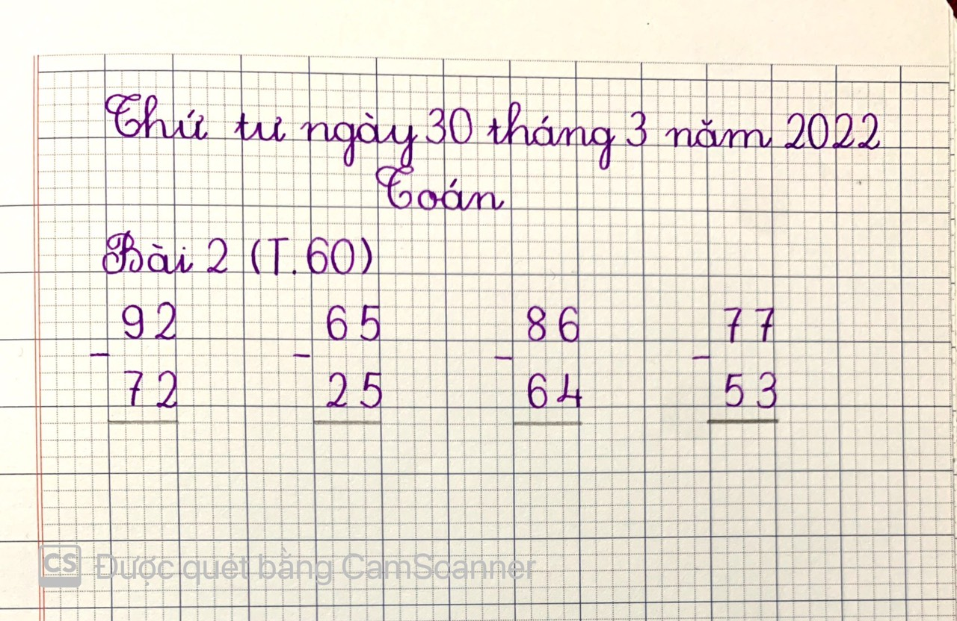

Slide 6
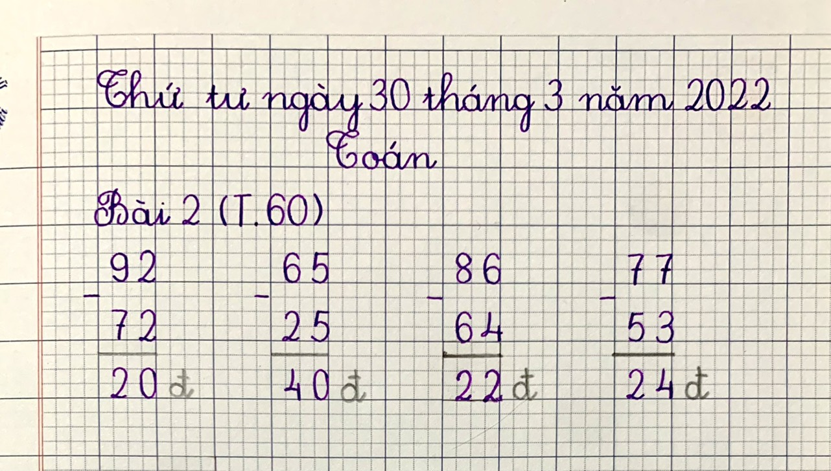

Slide 7
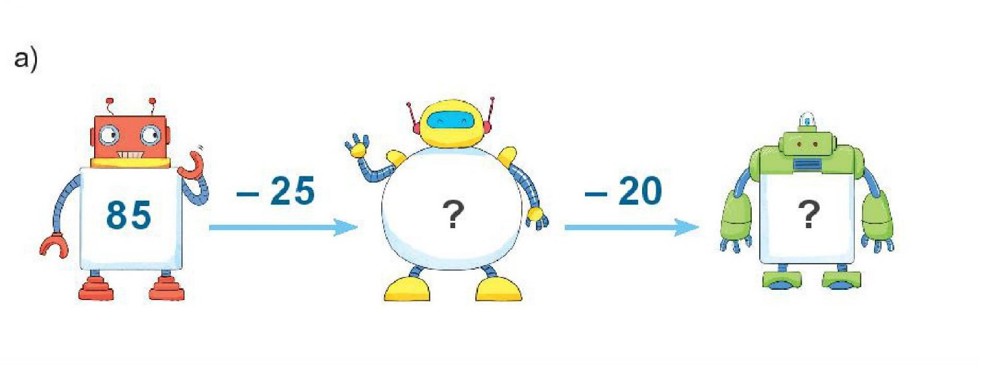
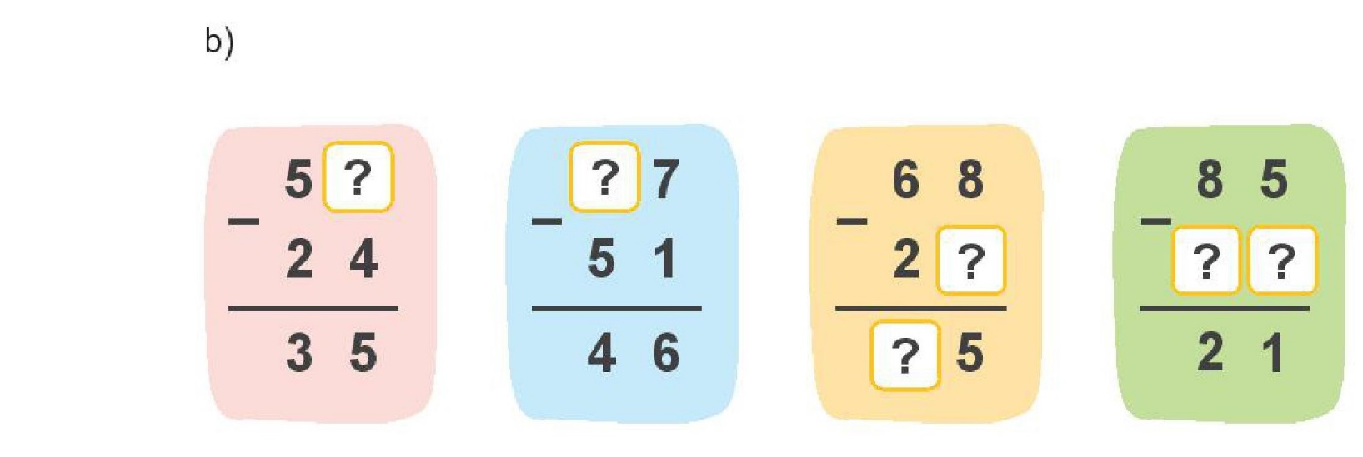
3
Số?
60
40
9
9
3
6
4
4

Slide 8
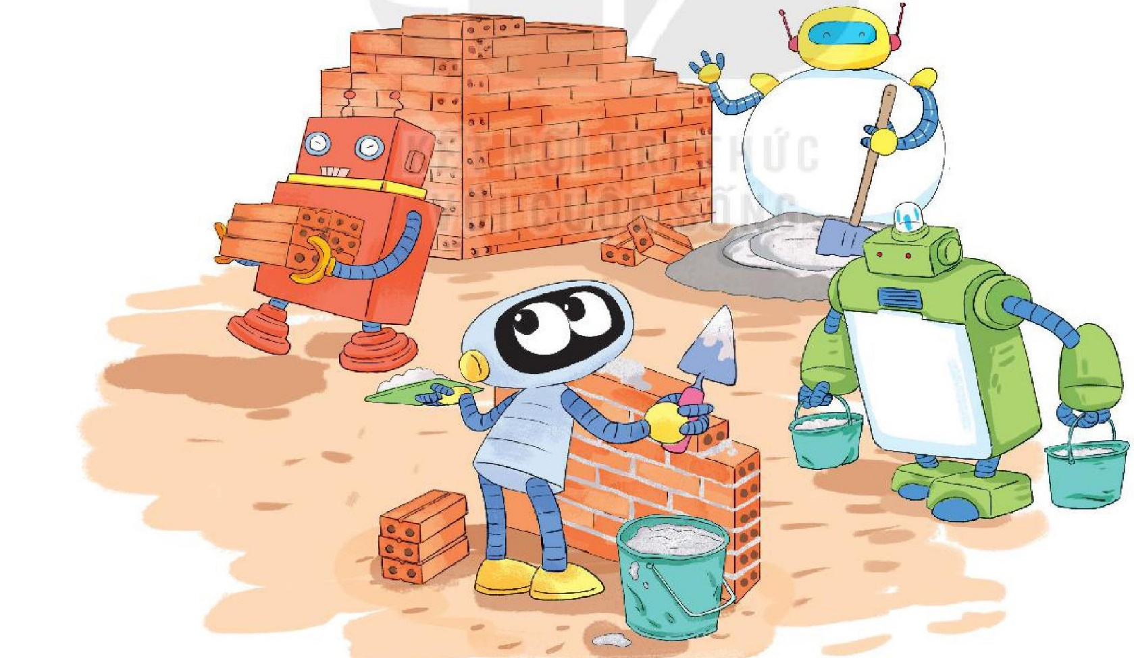
4
Một đống gạch có 86 viên. Bạn Rô – bốt đã lấy đi 50 viên gạch để xây tường.
Một đống gạch có 86 viên. Bạn Rô – bốt đã lấy đi 50 viên gạch để xây tường. Hỏi đống gạch đó còn lại bao nhiêu viên?
Hỏi đống gạch đó còn lại bao nhiêu viên?
86 | - | 50 | = | 36
?
?
?
=
?

